Slide 1
VMSW
SVK Pro
Samenwerking met private initiatiefnemers
Ine DE MEYER – Coördinator speciale overheidsopdrachten
Eline DE NOYETTE – Coördinator ondersteuning onderhandelingen
Powerpoint-template
17/06/2016

Slide 2
Inhoud
1. Wie zijn wij?
2. Wat is SVK Pro?
3. De procedure in een notendop
4. Enkele aandachtspunten

Slide 3
1. Wie zijn wij?

Slide 4
Aanspreekpunten VMSW
Ine De Meyer Coördinator speciale overheidsopdrachten
02 505 42 92
Ine.demeyer@vmsw.be
Eline De Noyette Coördinator ondersteuning onderhandelingen
02 505 44 73
eline.denoyette@vmsw.be

Slide 5
2. Wat is SVK Pro?

Slide 6
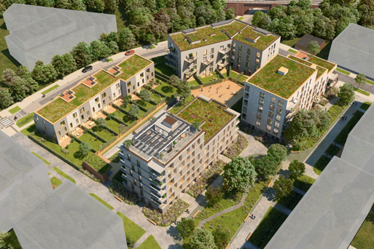
SVK Pro - Algemeen
Samenwerking tussen SVK’s en private initiatiefnemers
Doel: aangaan huurcontracten
Toepassing wetgeving overheidsopdrachten
Verhuring voor 18 jaar
Focus op nieuwbouw

Slide 7
Wat maakt SVK Pro interessant?
Voor kandidaat-verhuurders…
Gewaarborgd rendement
Zekerheid op verhuring nog voor start bouwwerken
Zekere verhuurperiode (18 jaar, pas opzegbaar na 15)
Verlaagd btw-tarief
12% voor nieuwbouwwoningen
Voor SVK’s…
Grote vraag sociale woningen
Contact leggen met kandidaat-verhuurders
Conform wetgeving overheidsopdrachten
Hulpmiddel tot groei en professionalisering

Slide 8
3. SVK Pro 2021: de procedure in een notendop

Slide 9
SVK Pro stap voor stap
Selectiefase
Onderhandelingen en finaal voorstel
Deel II gunningsfase
Bouwwerkzaamheden
1
2
3
4
5
6
7
Huurovereenkomst
Rangschikking en gunning
Deel II gunningsfase
Eerste voorstellen
Deel I gunningsfase
Behoeftebepaling & inschrijvingen

Slide 10
Behoeftebepaling & inschrijvingen
1
2
3
4
5
6
7
Concrete informatie over behoefte aan sociale woningen
Locatie, max. aantal woningen, aantal slaapkamers…?
Goedgekeurd door lokaal bestuur
Indicatief
Zie bijlage 2 bestek SVK Pro 2021

Slide 11
Inschrijvingen
In te dienen documenten (zie ook website en bestek):
Deelnameformulier SVK Pro (formulier 1)
Uniform Europees Aanbestedingsdocument (formulier 2)
Uittreksel strafregister (max. 6 maanden oud)
(Verbintenis terbeschikkingstelling middelen (formulier 3))
Nog geen projectvoorstellen
Deadline kandidaatstelling: 1 februari 2022
Online indienen via digitaal platform e-Procurement
Notes:
Als u besluit om deel te nemen aan de SVK Pro-procedure, kunt u zich kandidaat stellen t.e.m. 1 februari 2022. We vragen daarbij om de volgende documenten in te dienen:
Deelnameformulier SVK Pro
Europees Uniform Aanbestedingsdocument
Uittreksel strafregister (max. 6 maanden oud) op naam van de kandidaat
Indien de kandidaat zelf niet alleen voldoet aan de selectievoorwaarden, kan men ook beroep doen op de draagkracht van een derde. Deze vult dan het formulier ‘Verbintenis terbeschikkingstelling middelen’ (formulier 3) in, naast een eigen UEA-formulier.

Slide 12
Selectiefase
1
2
3
4
5
6
7
VMSW beoordeelt kandidaturen a.d.h.v. uitsluitings- en selectiecriteria (zie punt 3 bestek).

Slide 13
Eerste voorstellen
1
2
3
4
5
6
7
Gunningsfase deel I
In te dienen documenten: zie punt 4.2 bestek
Voorziene timing: juli 2022
VMSW controleert formele regelmatigheid
Huurprijs, locatie, kwaliteit…
Resultaat: lijst met geselecteerde inschrijvers en hun voorstellen
Notes:
Zie ook richtlijnen wenselijke woningkwaliteit SVK Pro (bijlage 5 bij het bestek).

Slide 14
Maximale huurprijsgrenzen
Geen voorkeurgemeente:
Woning voor gezin met: | Maximale huurprijsgrens SVK Pro 2021
0 personen ten laste | 575,80 euro
1 persoon ten laste | 690,97 euro
2 personen ten laste | 806,13 euro
3 of meer personen ten laste | 863,70 euro
Gemeente met verhoogde huursubsidie (voorkeurgemeente):
Woning voor gezin met: | Maximale huurprijsgrens SVK Pro 2021
0 personen ten laste | 633,38 euro
1 persoon ten laste | 760,05 euro
2 personen ten laste | 886,73 euro
3 of meer personen ten laste | 950,07 euro
Notes:
Een overzicht van de voorkeurgemeenten kunt u terugvinden op de website van het agentschap Wonen-Vlaanderen (https://www.wonenvlaanderen.be/lexicon/een-van-de-gemeenten-uit-deze-lijst).

Slide 15
Onderhandelingen en finaal voorstel
1
2
3
4
5
6
7
Gunningsfase deel II
SVK neemt over als aanbestedende overheid
SVK ontvangt lijst en kan onderhandelen met kandidaat-verhuurder(s)
Evt. aangepast eindvoorstel
Timing: september 2022
Zie punt 4.3 bestek

Slide 16
Rangschikking en gunning
1
2
3
4
5
6
7
Gunningsfase deel II
SVK maakt zelf rangschikking op OF beslist om niet te gunnen
Gunningscriteria (punt 4.4 bestek):
Prijs (70%)
Kwaliteit (30%)
Gunning aan inschrijver met hoogste score
Voorovereenkomst (zie bijlage 4 bestek)

Slide 17
Bouwwerkzaamheden
1
2
3
4
5
6
7
U staat zelf in voor:
Aanstelling ontwerp- en bouwteam
Opmaak uitvoeringsdossier, uitvoeringstekeningen…
Verkrijging nodige vergunningen
…

Slide 18
Huurovereenkomst
1
2
3
4
5
6
7
18 jaar (maar door SVK opzegbaar na 15 jaar)
SVK Pro typehuurcontract verplicht gebruiken (zie bijlage 3 bestek)

Slide 19
4. Enkele aandachtspunten

Slide 20
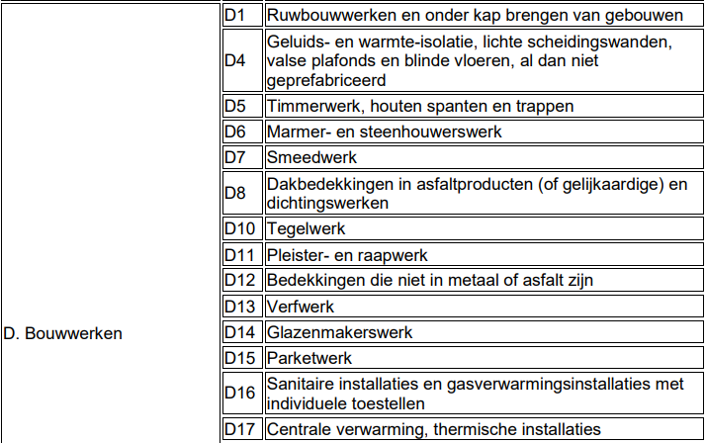
Inschrijven als particulier?
Voorwaarden:
Geen uitsluitingsgronden en voldoen aan selectiecriteria (zie bestek)
Beroep te doen op draagkracht onderaannemer met vereiste erkenning
Notes:
SVK Pro is ook toegankelijk voor particulieren, op voorwaarde dat u zich niet in een van de uitsluitingsgronden bevindt en u aan de selectiecriteria voldoet. Als er werken moeten gebeuren is een aannemerserkenning vereist van de juiste categorie en klasse die van toepassing zijn op het betrokken project. U vindt een overzicht hiervan op de website van de FOD Economie. Voor algemene bouwwerken is minstens een erkenning in de categorie D vereist.

Slide 21
Verlaagd btw-tarief
12% voor nieuwbouwwoningen
Min. 15 jaar sociaal verhuren
Ondertekende verklaring SVK
6% voor afbraak en heropbouw
Tussen 01/01/2021 en 31/12/2022
Zelfde kadastraal perceel
Min. 15 jaar sociaal verhuren
Meer info: website FOD Financiën

Slide 22
Timing SVK Pro 2021
Datum | Actie
16/11/2021 | Publicatie oproep SVK Pro 2021
01/02/2022 | Ontvangst kandidaatstellingen fase 1 (selectiefase); beoordeling kandidaten.
03/2022 | Uitnodiging geselecteerden tot fase 2 (eerste deel gunningsfase)
07/2022 | Ontvangst eerste voorstellen fase 2 (eerste deel gunningsfase)
09/2022 | Controle formele regelmatigheid eerste voorstellen door VMSW
09/2022 | Overmaken lijst inschrijvers en offertes aan SVK – einde fase 2 (eerste deel gunningsfase).
Najaar 2022 | Onderhandelingen tussen SVK en inschrijver(s). SVK maakt rangschikking op en gunt opdracht – fase 3 (tweede deel gunningsfase)
Notes:
Timing onder voorbehoud.

Slide 23
Doet u mee?
In te dienen documenten (zie ook website en selectieleidraad):
Deelnameformulier SVK Pro (formulier 1)
Europees Uniform Aanbestedingsdocument (formulier 2)
Uittreksel strafregister (max. 6 maanden oud)
(Verbintenis terbeschikkingstelling middelen (formulier 3))
Deadline kandidaatstelling: 1 februari 2022
Online indienen via e-Procurement.

Slide 24
Vragen?
www.vmsw.be
svkpro@vmsw.be
Notes:
Meer informatie kunt u terugvinden op onze website of contacteer ons via svkpro@vmsw.be.

